Slide 1

TRƯỜNG TH NGUYỄN THỊ MINH KHAI, QUẬN 12
Chủ đề 2: Ngôi nhà của em
VẼ NHÀ KẾT HỢP KHUNG CẢNH THIÊN NHIÊN
Tiết 2:
GV: Nguyễn Đức Hoạt

Slide 2

CHUẨN BỊ
Bút chì, màu vẽ, tẩy, giấy màu,…

Slide 3




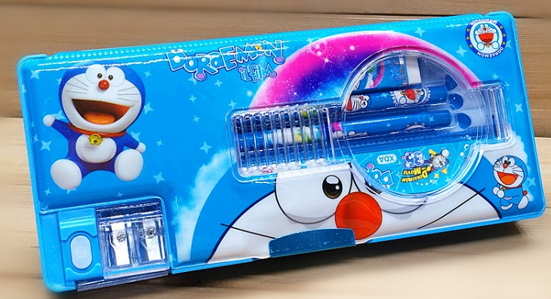
KHỞI ĐỘNG
TRÒ CHƠI
ĐÂY LÀ HÌNH GÌ?

Slide 4

Hình vuông, hình tròn, hình tam giác, hình chữ nhật có thể sử dụng để tạo nhiều sản phẩm mĩ thuật khác nhau. Trong bài học này chúng mình cùng tìm hiểu và sáng tạo ngôi nhà từ những hình đó.

Slide 5

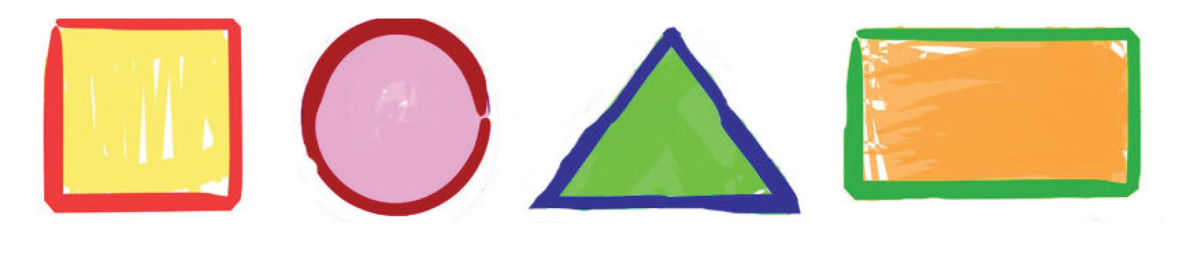
I. QUAN SÁT, NHẬN BIẾT
CÁC EM ĐÃ LÀM QUEN VỚI NHỮNG HÌNH NÀY CHƯA?

Slide 6
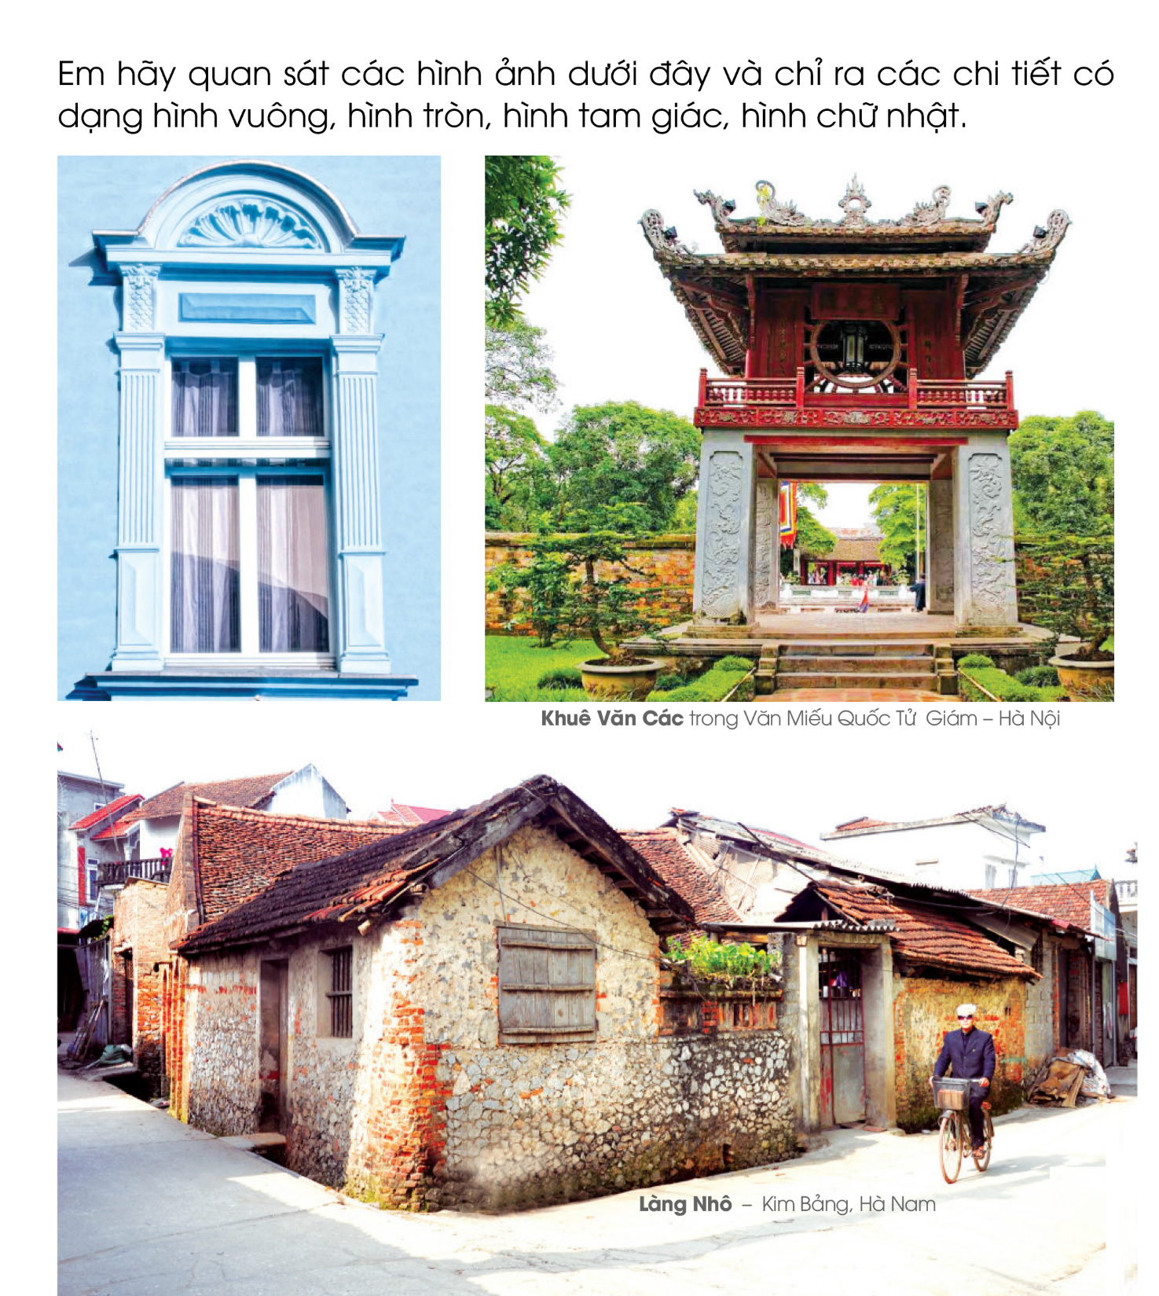
Các em hãy chỉ ra các chi tiết có dạng hình vuông, hình tròn, hình tam giác, hình chữ nhật?

Slide 7
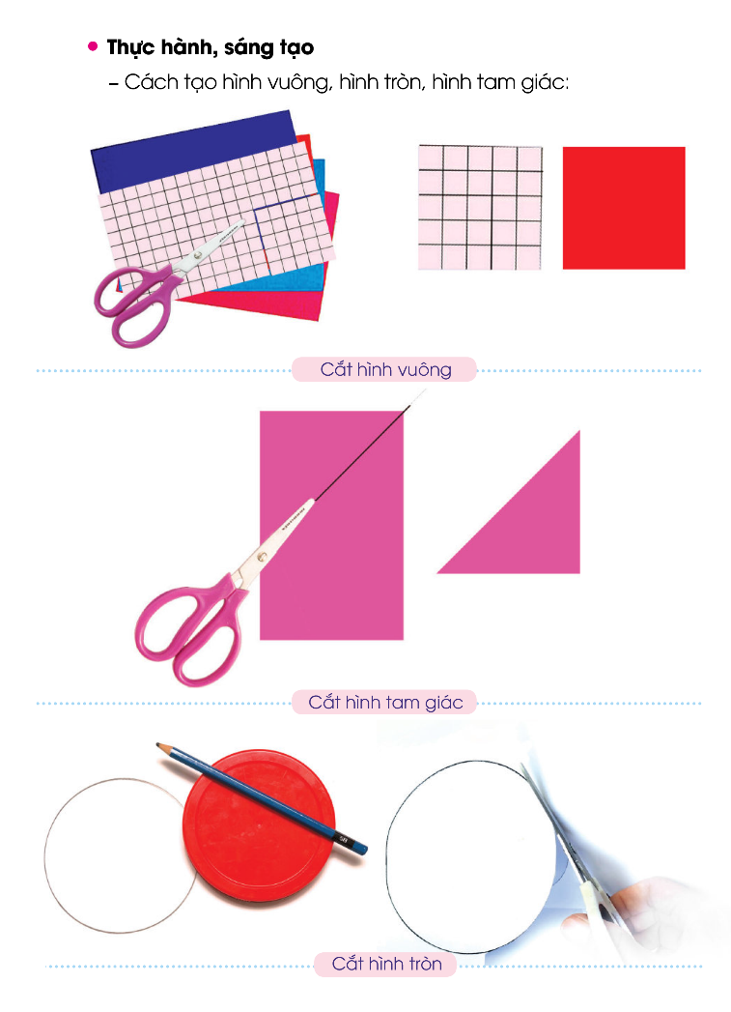
II. THỰC HÀNH, SÁNG TẠO

Slide 8
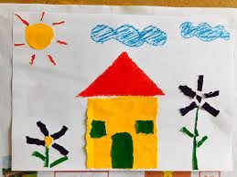
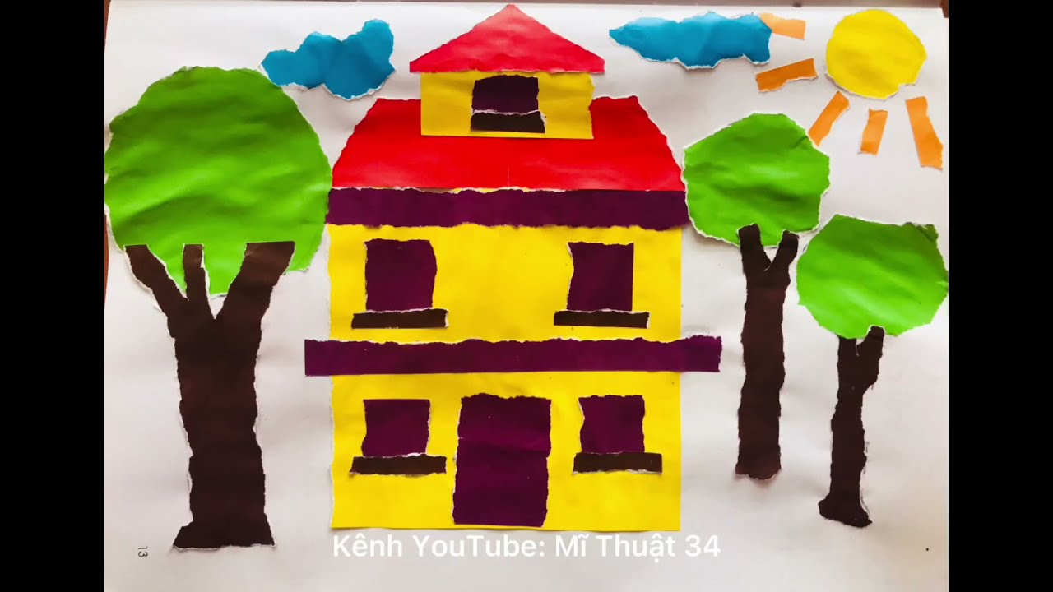

Slide 9
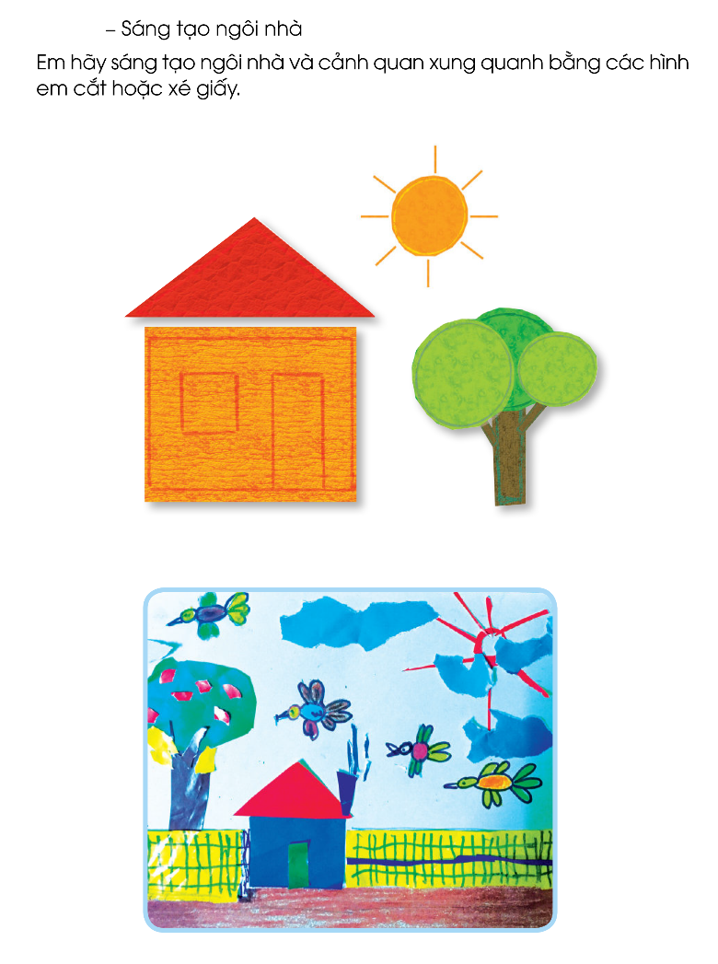

Slide 10
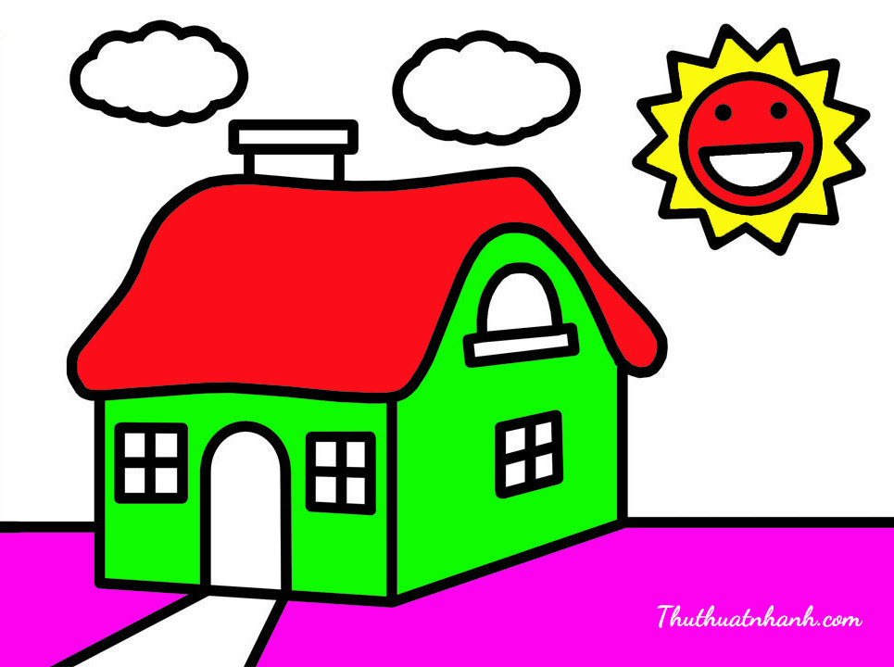

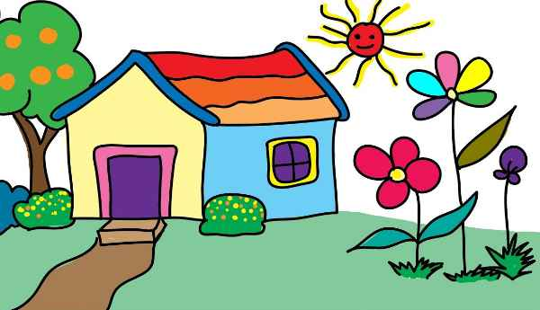

Slide 11

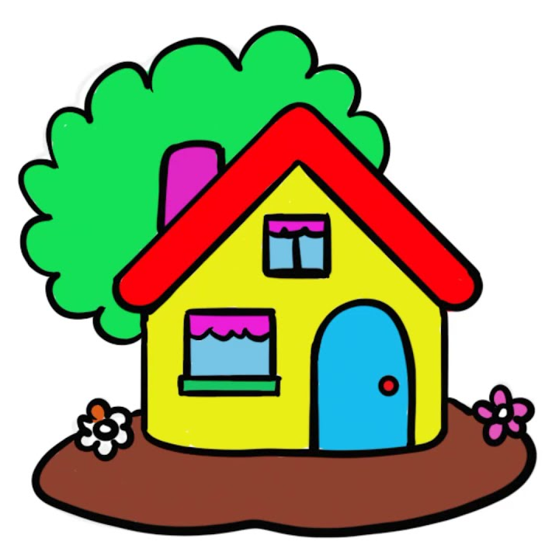
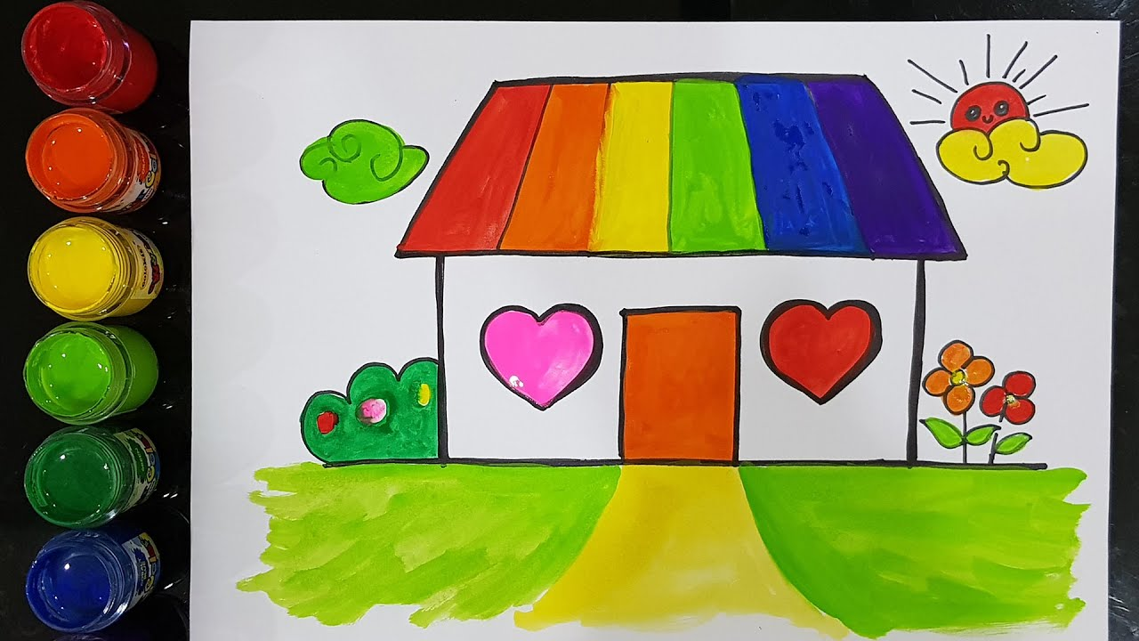

Slide 12
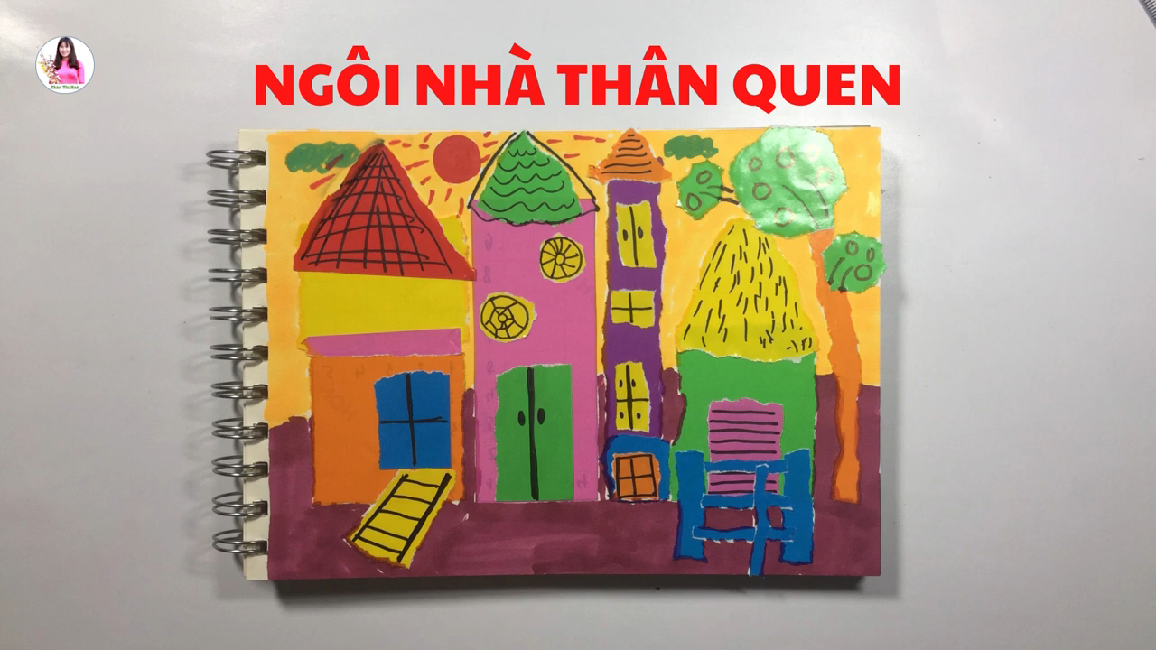

Slide 13




Xin chào tạm biệt
Notes:
13

